Slide 1
连续动作空间下
可证明 COLREGs 合规的无人船避碰
投影式安全盾 + 强化学习 · TRB 2027 投稿项目
核心卖点：连续动作 ∩ 可证明合规 ∩ COLREGs —— 此前空白的三重交集
项目进度汇报 · 2026-06-28

Slide 2
研究背景与挑战
为什么这件事此前没人做成
海事避碰的两难
国际海上避碰规则（COLREGs）要求船舶在相遇时按规则正确方向避让。把它落到强化学习避碰，此前只能二选一：
① 牺牲连续控制：Krasowski 2024 用离散动作 + 动作屏蔽换取合规保证
② 牺牲合规保证：连续动作的工作全退回软奖励，不再可证明合规
我们的贡献
首次把投影式安全盾落到海事 COLREGs：
• 强化学习输出连续动作
• 投影到合规方向 + 无碰撞的安全集
• 二次规划投影修正 →总是可执行的安全动作
= 连续控制 与 可证明合规 同时拥有

Slide 3
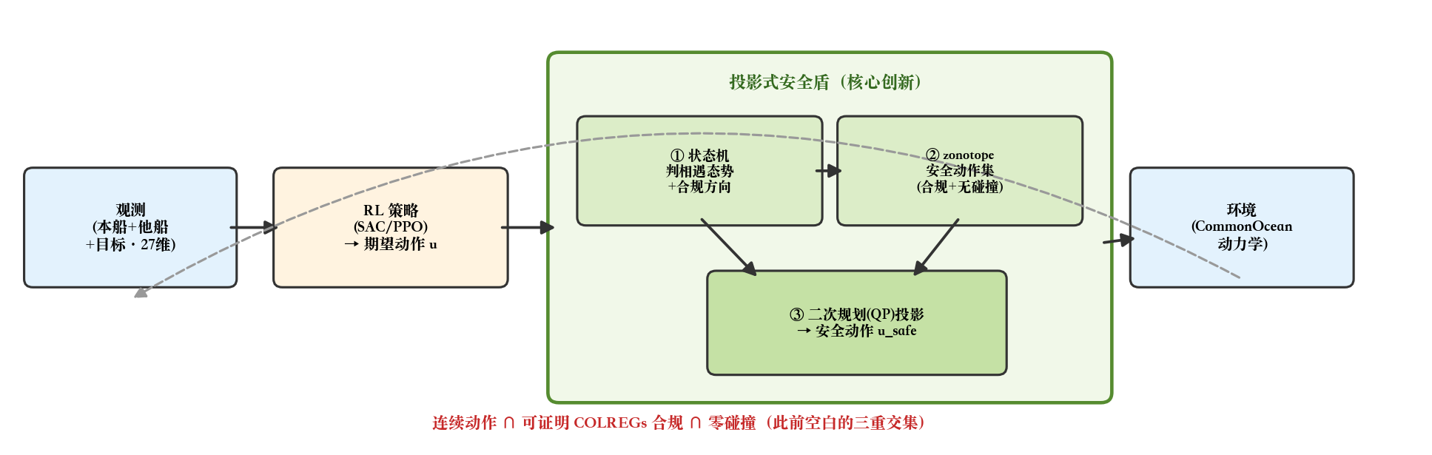
核心方法：投影式安全盾
观测 → 策略 → 盾投影 → 安全动作 → 环境
盾把策略的期望动作投影成总是满足 COLREGs 方向约束且无碰撞的安全动作；合规由构造保证、不依赖奖励学到。

Slide 4
实验设置与评估口径
四方同口径对比 · 唯一有意差异 = 是否带盾 / 动作空间
数据与环境
四方对比臂
评估指标
• CommonOcean 海事仿真
• 录制 AIS 真实船舶场景
• 单他船相遇态势（对遇/交叉/追越）
• 评估在 held-out 测试集
• Base（无盾·无规则奖励）
• Rule-reward（无盾·软奖励）
• Discrete-safe（离散+盾·基线）
• Continuous-safe（连续+盾·本文）
• 到达率（硬指标）
• 碰撞率 / COLREGs 违规
• 控制平滑度（jerk）
• 多种子 IQM + 失败率（不挑种子）
四方共享 同环境/场景/归一化/折扣因子；离散基线按 标准方法 跑（不加我们的训练配方=不给对手开挂）。

Slide 5
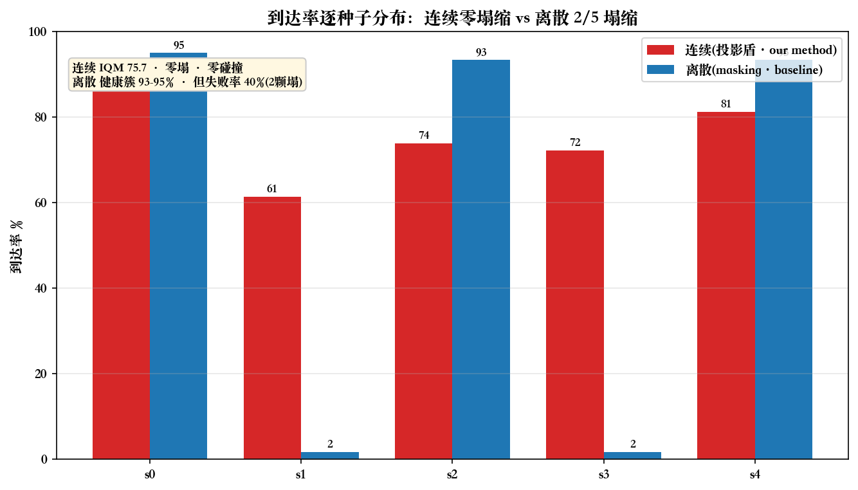
结果 ①：安全性与到达率
连续臂零碰撞、可证明方向合规、零塌缩
零碰撞
盾构造保证·全种子 0%
可证明方向合规
COLREGs 方向约束 by design
IQM 75.7%
连续臂到达率·零塌缩
差一口气
及格线~78-86·正攻坚

Slide 6
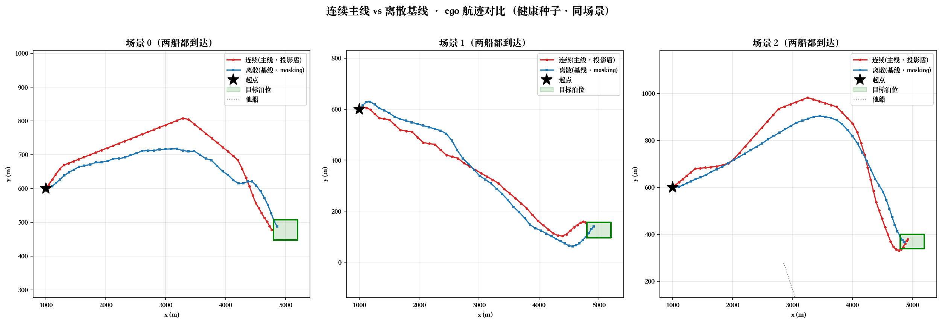
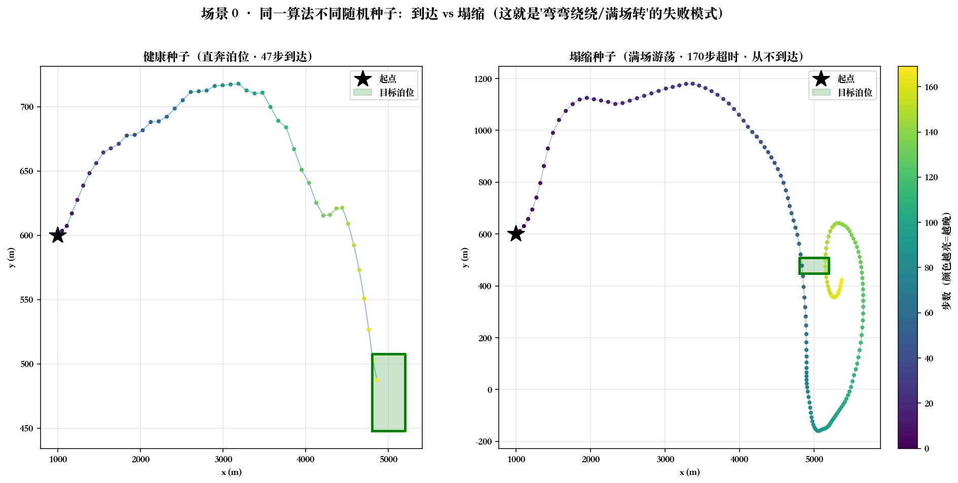
结果 ②：避碰轨迹示例
健康种子直奔泊位 · 塌缩种子满场打转（RL 种子脆弱）

Slide 7
诊断驱动的改进历程
每一步都用数据钉死机制、再设计修法（不拍脑袋）
修法
针对问题
结果
状态
进门势 well_B
种子塌缩 / 弱进门信号
IQM 51.8 → 75.7 · 消除塌缩
✓ 已采纳
动作混叠惩罚
盾塑偏航迹
w=2/6 都过保守、崩种子
✗ 负结果
治抖 + 退火
bang-bang 抖动
平滑真信号 · 但到达率零增益
△ 次级卖点
终端保速势 Φ_park
82% 近带刹停（新发现）
走范式实现完成、2-agent 复核
⧖ 待机制小验

Slide 8
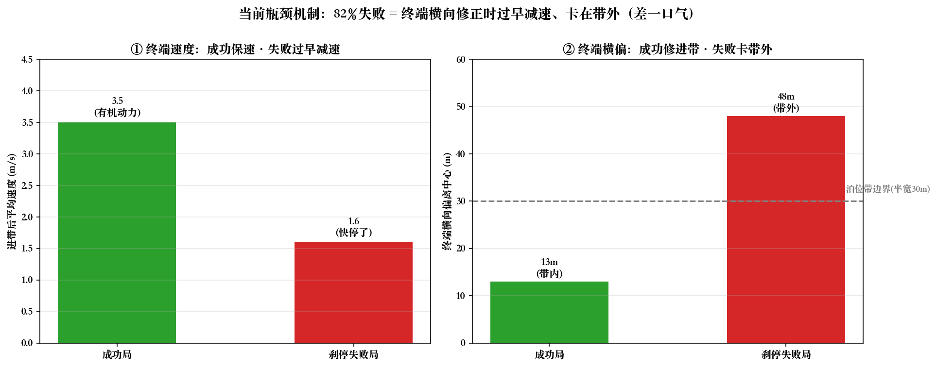
当前瓶颈 ①：终端横向精度
82% 失败 = 开到泊位边、横向差一口气、过早减速停带外
机制钉死：船纵向已开到泊位正前方，但终端横向修正时过早减速到 1.6 m/s、失去机动力，卡在带外 ~13m 停死。
→ 修法 Φ_park 终端保速势（已实现·待机制小验）：近目标奖励保住机动速度、把横偏修进带；到达判据不要求停 → 保速不碍到达。

Slide 9
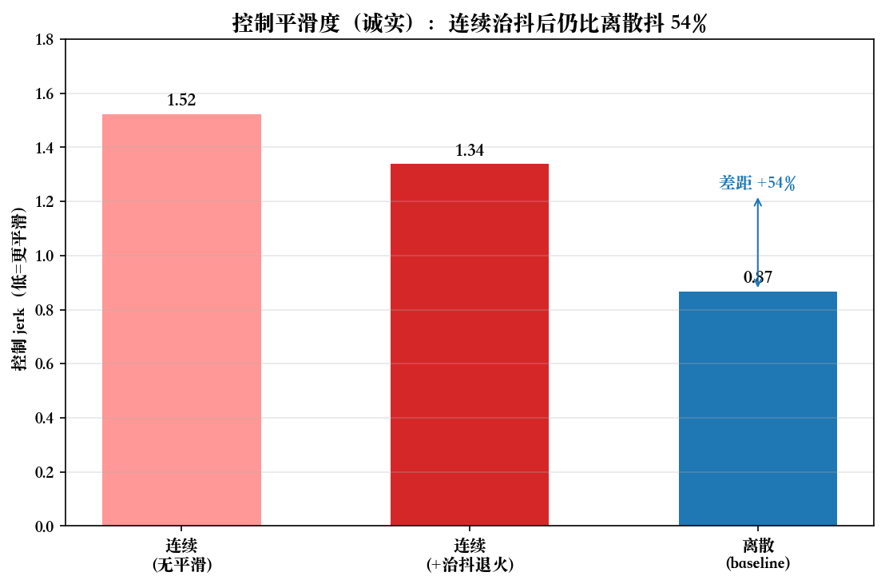
当前瓶颈 ②：控制平滑度
诚实：连续轨迹现在比离散更抖 —— 这是连续臂的卖点、必须补上
怎么看这张图
• 连续臂治抖后 jerk = 1.34
• 离散基线 jerk = 0.87
• 连续仍比离散抖 54%
"连续更平滑" 是我们的卖点之一，但现在反而更差。
目标：不求超越、至少打平离散（jerk 降到 ~0.87）才有说法。

Slide 10
诚实边界与局限
进度汇报不化妆 —— 把没做到的也讲清楚
种子脆弱是 RL 内禀难题
好种子已到 90%、差种子拖低聚合；连续与离散都有此问题。报 IQM/CI/失败率，绝不挑种子。
稳定 90+ 是 stretch、非保证
目标=追平可比带盾安全臂 ~78-86；冲 90+ 需新方法且不保证。承诺=尽全力+不化妆。
当前为档位 A（经验性合规）
方向合规可证明、碰撞经验性为零；严格"可证明零碰撞"留待 Phase 4 不变集（provably 开关）。

Slide 11
下一步计划
近期攻坚 → 中期定稿 → 投稿
1
终端保速势机制小验
扫 park_w，验能否把横偏修进带、提到达不破种子（待烧）
2
升多种子 + 平滑优化
≥8 种子做 IQM/CI；把连续 jerk 降到追平离散
3
四方钱图（核心实验）
200→2000 场景同口径四方对比，定连续 vs 离散
4
Phase 4：provably 开关
不变集终端约束 → 标题能否用 "provably"

Slide 12
总结
已建成
正攻坚
待推进
• 投影式安全盾完整落地
• 零碰撞 + 可证明方向合规
• 连续臂 IQM 75.7、零塌缩
• 终端横向精度（82%失败）
• 控制平滑度追平离散
• 救脆弱种子冲稳定 90+
• 四方钱图（核心对比）
• Phase 4 provably 开关
• 多种子统计 + 写作投稿
贡献框在盾（连续可证明合规）· 到达率是硬指标全力冲 · 不化妆没及格的数

